Slide 1
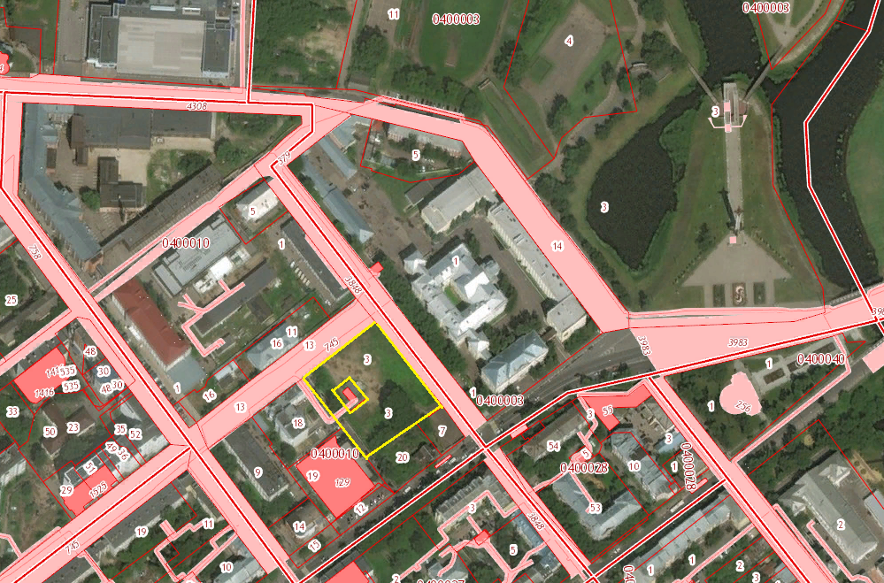
Земельный участок, расположенный по адресу: г. Тверь, ул. Ефимова, 32
Кадастровый номер | 69:40:0400010:3
Площадь | 4887 кв.м.
Собственник | Тверская область

